Slide 1
İŞYERİ BİNA VE EKLENTİLERİNDE ALINACAK SAĞLIK VE GÜVENLİK ÖNLEMLERİ
Selim Baradan
Ege Üniversitesi

Slide 2
KAPSAM
İLGİLİ MEVZUAT
İŞVERENLERİN GENEL YÜKÜMLÜLÜKLERİ
ASGARİ SAĞLIK VE GÜVENLİK ŞARTLARI

Slide 3
MEVZUAT
İşyeri bina ve eklentilerinde alınacak sağlık ve güvenlik önlemlerine ilişkin yönetmelik
Sayı: 28710
Tarih: 17 Temmuz 2013
Amaç: işyeri bina ve eklentilerinde bulunması gereken asgari sağlık ve güvenlik şartlarını belirlemek

Slide 4
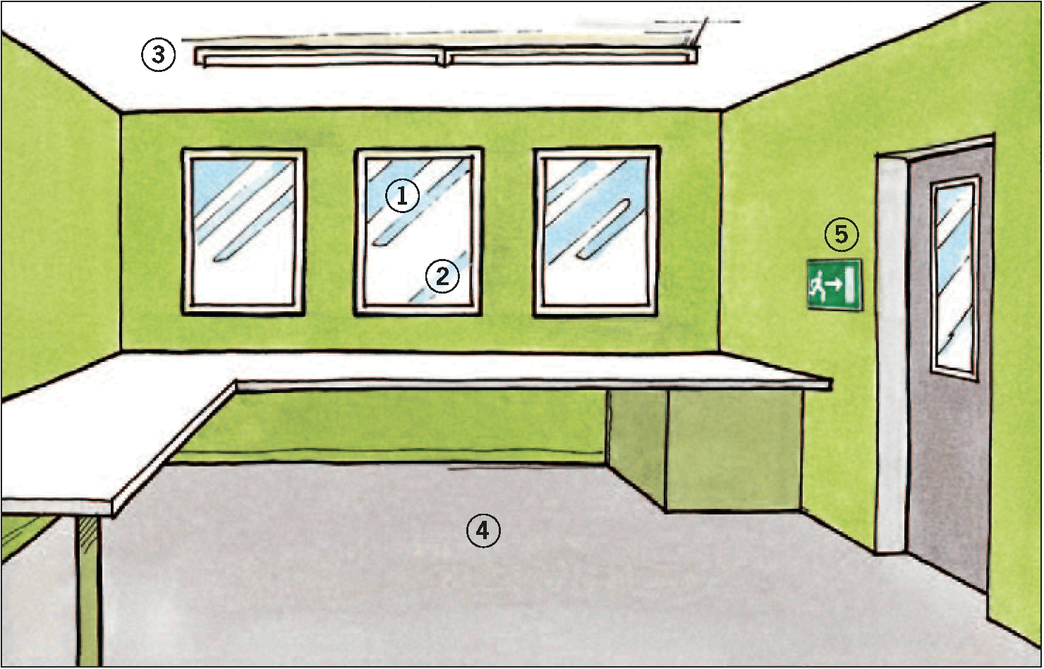
İşyeri bina ve eklentileri tanımı
İşyerine bağlı çalışılan alanlar, çalışanların girip çıkabileceği bina, tesis vb. ile dinlenme, çocuk emzirme, yemek, uyku, yıkanma, muayene ve bakım, beden ve mesleki eğitim yerleri ve avlu gibi diğer eklentiler.

Slide 5
Kapsam Dışı Kalanlar
İşyeri dışında kullanılan taşıma araçlarında veya taşıma araçlarının içindeki işyerlerinde,
Yapı ve benzeri geçici veya hareketli iş alanlarında,
Maden, petrol ve gaz çıkarma işlerinde,
Balıkçı teknelerinde,
Tarım veya orman işyerlerine ait işyeri bina ve eklentileri hariç, işyerinin sınırları içerisinde olmakla beraber işyeri bina ve eklentilerinde çalışanları iş sağlığı ve güvenliği açısından etkilemeyecek uzaklıkta olan veya işyeri bina ve eklentileri ile iş sağlığı ve güvenliği açısından etkileşim içerisinde olamayacak kadar uzak tarım ve orman alanlarında,

Slide 6
İşverenin Yükümlülükleri
Ek-1’de belirtilen asgari sağlık ve güvenlik şartlarını yerine getirmek
Acil çıkış yolları ve kapılarını her zaman kullanılabilir durumda tutmak
Araç-gereçlerin düzenli olarak teknik bakımlarını yapmak, sağlık ve güvenliği etkileyebilecek aksaklıkları gidermek
Uygun hijyen şartlarını sağlayacak şekilde düzenli olarak temizlik
Yeterli aydınlatma, havalandırma ve termal konfor şartlarını sağlamak
Acil durumları ve yangını önleyici tedbirleri almak
Gerekli kayıtları tutmak
Notes:
Genel Şartlar
MADDE 5 – (1) İşveren, çalışanların sağlık ve güvenliğini korumak için;
a) Ek-1’de belirtilen asgari sağlık ve güvenlik şartlarını yerine getirir.
b) Acil çıkış yolları ve kapılarını her zaman kullanılabilir durumda tutar.
c) İşyeri bina ve eklentileri ile işyerinde bulunan, özellikle Ek-1’de belirtilen ekipman ve araç-gereçlerin düzenli olarak teknik bakımlarını yapar, çalışanların sağlık ve güvenliklerini olumsuz etkileyebilecek aksaklıkları en kısa zamanda giderir ve gerekli kayıtları tutar.
ç) İşyeri bina ve eklentileri ile ekipmanlarının, araç ve gereçlerinin, özellikle havalandırma sistemlerinin uygunhijyen şartlarını sağlayacak şekilde düzenli olarak temizliğini yapar ve gerekli kayıtları tutar.
d) Risklerden kaynaklanan zararları önlemek veya ortadan kaldırmak amacıyla güvenlikle ilgili kullanılan, özellikle Ek-1’de belirtilen ekipman ve araç-gereçlerin periyodik bakım ve kontrolünü yapar ve ilgili kayıtları tutar.
e) İşyeri bina ve eklentilerinde yeterli aydınlatma, havalandırma ve termal konfor şartlarını sağlar.
f) İşyerinin düzenini, sağlık ve güvenlik risklerine yol açmayacak ve çalışanların işlerini rahatça yapacakları şekilde sağlar.
g) Acil durumları ve yangını önleyici ve bunların olumsuz sonuçlarını sınırlandırıcı gerekli tedbirleri alır, özellikle Ek-1’de belirtilen ekipman ve araç-gereçlerin periyodik bakım ve kontrolünü yapar, gerekli kayıtlarını tutar.
ğ) Çalışanların barınma ihtiyacını karşılaması durumunda, barınma şartlarını çalışanların sağlığını ve güvenliğini koruyacak şekilde düzenler.
(2) İşveren birinci fıkrada belirtilen hükümleri yerine getirmek üzere, ihtiyaç duyduğu hallerde, temizlik, periyodik bakım ve kontroller için, yapılacak işe uygun kişi, kurum ve kuruluşlardan destek alabilir.

Slide 7
EK 1
İŞYERİ BİNA VE EKLENTİLERİNDE UYGULANACAK ASGARİ SAĞLIK VE GÜVENLİK ŞARTLARI

Slide 8
İÇERİK
Binaların yapısı ve dayanıklılığı
Elektrik Tesisatı
Acil çıkış yolları ve kapıları
Yangınla mücadele
Havalandırma
Ortam Sıcaklığı
Aydınlatma
Engelli çalışanlar
Ulaşım Yolları
Açık alanlar
İşyeri tabanı, duvarları, tavanı ve çatısı
Pencereler
Kapılar ve Girişler
Merdivenler
Yükleme yerleri, rampalar
Dinlenme, yemek yeme ve soyunma yerleri
Duşlar, tuvaletler, lavabolar
İlk yardım odaları
Barınma yerleri ve çalışan konutları

Slide 9
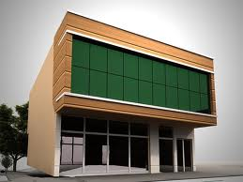
Binaların yapısı ve dayanıklılığı
İşyeri binaları ile bunlara yapılacak her çeşit ek ve değişiklikler, yapılan işin özelliğine uygun nitelik ve yeterli sağlamlıkta inşa edilir.
Binaların dayanımına ilişkin değerlendirmelerde ”Deprem Bölgelerinde Yapılacak Binalar Hakkında Yönetmelik”ten ve “TS 500 - Betonarme yapıların tasarım ve yapım kuralları” standardından yararlanılabilir.
Notes:
İşyeri binaları ile bunlara yapılacak her çeşit ek ve değişiklikler, yapılan işin özelliğine uygun nitelik ve yeterli sağlamlıkta inşa edilir.
Binaların dayanımına ilişkin değerlendirmelerde 6/3/2007 tarihli ve 26454 sayılı Resmî Gazete’de yayımlanan Deprem Bölgelerinde Yapılacak Binalar Hakkında Yönetmelikten ve TS 500 standardından yararlanılabilir.

Slide 10
Elektrik Tesisatı
Elektrik tesisatı, yangın veya patlama tehlikesi oluşturmayacak şekilde projelendirilip tesis edilir ve çalışanlar doğrudan veya dolaylı temas sonucu kaza riskine karşı korunur.
İşyerinin ana pano ve tali elektrik panolarında seçicilik ilkesine uygun kaçak akım rölesi (artık akım anahtarı) tesis edilir.
Elektrik tesisatının projelendirilmesi, kurulması, malzemesinin ve koruyucu cihazlarının seçimi kullanılacak gerilime ve ortam şartlarına uygun olarak yapılır ve bakımı, onarımı, kontrolü ve işletilmesi sağlanır. (TS HD 60364-4-43)
Notes:
4 - Elektrik tesisatı, yangın veya patlama tehlikesi oluşturmayacak şekilde projelendirilip tesis edilir ve çalışanlar doğrudan veya dolaylı temas sonucu kaza riskine karşı korunur.
5 - Elektrik tesisatının projelendirilmesi, kurulması, malzemesinin ve koruyucu cihazlarının seçimi kullanılacak gerilime ve ortam şartlarına uygun olarak yapılır ve bakımı, onarımı, kontrolü ve işletilmesi sağlanır. Bu kapsamda yapılacak testlerde TS HD 60364-4-43 standardı göz önünde bulundurulur ve gerekli kayıtlar tutulur.
6 - Elektrik tesisinin kurulmasında 30/11/2000 tarihli ve 24246 sayılı Resmî Gazete’de yayımlanan Elektrik Kuvvetli Akım Tesisleri Yönetmeliği, 4/11/1984 tarihli ve 18565 sayılı Resmî Gazete’de yayımlanan Elektrik İç Tesisleri Yönetmeliği ile 21/8/2001 tarihli ve 24500 sayılı Resmî Gazete’de yayımlanan Elektrik Tesislerinde Topraklamalar Yönetmeliği hükümleri dikkate alınarak gerekli sağlık ve güvenlik tedbirleri alınır.
7 - Patlayıcı ortam oluşması muhtemel olan iş yerlerinde elektrik tesisleri 30/12/2006 tarihli ve 26392 4 üncü Mükerrer sayılı Resmî Gazete’de yayımlanan Muhtemel Patlayıcı Ortamda Kullanılan Teçhizat ve Koruyucu Sistemler İle İlgili Yönetmelik hükümlerine uygun şekilde kurulur.
8 - İşyerinin ana pano ve tali elektrik panolarında seçicilik ilkesine uygun kaçak akım rölesi (artık akım anahtarı) tesis edilir.
9 - Parlayıcı, patlayıcı, tehlikeli ve zararlı maddelerin üretildiği, işlendiği ve depolandığı yerlerde, yüksek bina ve bacalar ile direk veya sivri çıkıntılar gibi yüksek yerler bulunan binalarda, yıldırıma karşı yürürlükteki mevzuatın öngördüğü tedbirler alınır ve tesisler kurulur.

Slide 11
Elektrik Tesisatı (devam)
Elektrik tesisinin kurulmasında ”Elektrik Kuvvetli Akım Tesisleri Yönetmeliği”, “Elektrik İç Tesisleri Yönetmeliği”, ve “Elektrik Tesislerinde Topraklamalar Yönetmeliği” hükümleri dikkate alınır.
Patlayıcı ortam oluşması muhtemel olan iş yerlerinde elektrik tesisleri ”Muhtemel Patlayıcı Ortamda Kullanılan Teçhizat ve Koruyucu Sistemler İle İlgili Yönetmelik” hükümlerine uygun şekilde kurulur.
Parlayıcı, patlayıcı, tehlikeli ve zararlı maddelerin üretildiği, işlendiği ve depolandığı yerlerde, yüksek bina ve bacalar ile direk veya sivri çıkıntılar gibi yüksek yerler bulunan binalarda, yıldırıma karşı yürürlükteki mevzuatın öngördüğü tedbirler alınır ve tesisler kurulur.
Notes:
4 - Elektrik tesisatı, yangın veya patlama tehlikesi oluşturmayacak şekilde projelendirilip tesis edilir ve çalışanlar doğrudan veya dolaylı temas sonucu kaza riskine karşı korunur.
5 - Elektrik tesisatının projelendirilmesi, kurulması, malzemesinin ve koruyucu cihazlarının seçimi kullanılacak gerilime ve ortam şartlarına uygun olarak yapılır ve bakımı, onarımı, kontrolü ve işletilmesi sağlanır. Bu kapsamda yapılacak testlerde TS HD 60364-4-43 standardı göz önünde bulundurulur ve gerekli kayıtlar tutulur.
6 - Elektrik tesisinin kurulmasında 30/11/2000 tarihli ve 24246 sayılı Resmî Gazete’de yayımlanan Elektrik Kuvvetli Akım Tesisleri Yönetmeliği, 4/11/1984 tarihli ve 18565 sayılı Resmî Gazete’de yayımlanan Elektrik İç Tesisleri Yönetmeliği ile 21/8/2001 tarihli ve 24500 sayılı Resmî Gazete’de yayımlanan Elektrik Tesislerinde Topraklamalar Yönetmeliği hükümleri dikkate alınarak gerekli sağlık ve güvenlik tedbirleri alınır.
7 - Patlayıcı ortam oluşması muhtemel olan iş yerlerinde elektrik tesisleri 30/12/2006 tarihli ve 26392 4 üncü Mükerrer sayılı Resmî Gazete’de yayımlanan Muhtemel Patlayıcı Ortamda Kullanılan Teçhizat ve Koruyucu Sistemler İle İlgili Yönetmelik hükümlerine uygun şekilde kurulur.
8 - İşyerinin ana pano ve tali elektrik panolarında seçicilik ilkesine uygun kaçak akım rölesi (artık akım anahtarı) tesis edilir.
9 - Parlayıcı, patlayıcı, tehlikeli ve zararlı maddelerin üretildiği, işlendiği ve depolandığı yerlerde, yüksek bina ve bacalar ile direk veya sivri çıkıntılar gibi yüksek yerler bulunan binalarda, yıldırıma karşı yürürlükteki mevzuatın öngördüğü tedbirler alınır ve tesisler kurulur.

Slide 12

Acil çıkış yolları ve kapıları
Doğrudan dışarıya veya güvenli bir alana açılması sağlanır ve önlerinde ya da arkalarında çıkışı önleyecek hiçbir engel bulunmaz.
Herhangi bir tehlike durumunda, bütün çalışanların işyerini derhal ve güvenli bir şekilde terk etmelerini mümkün kılacak şekilde tesisi sağlanır.
Sayısı, nitelikleri, boyutları ve yerleri; yapılan işin niteliğine, işyerinin büyüklüğüne, kullanım şekline, işyerinde bulunan ekipmana ve bulunabilecek azami kişi sayısına göre belirlenir. (Binaların Yangından Korunması Hakkında Yönetmelik)
Notes:
İşyerlerindeki bütün acil çıkış yolları ve kapılarının;
a) Doğrudan dışarıya veya güvenli bir alana açılması sağlanır ve önlerinde ya da arkalarında çıkışı önleyecek hiçbir engel bulunmaz.
b) Herhangi bir tehlike durumunda, bütün çalışanların işyerini derhal ve güvenli bir şekilde terk etmelerini mümkün kılacak şekilde tesisi sağlanır. Gerekli durumlarda bu konuyla ilgili planlar hazırlanarak düzenli tatbikatlar yapılır.
c) Sayısı, nitelikleri, boyutları ve yerleri; yapılan işin niteliğine, işyerinin büyüklüğüne, kullanım şekline, işyerinde bulunan ekipmana ve bulunabilecek azami kişi sayısına göre belirlenir. 27/11/2007 tarihli ve 2007/12937 sayılı Bakanlar Kurulu Kararı ile yürürlüğe konulan Binaların Yangından Korunması Hakkında Yönetmelik hükümlerine uygun olması sağlanır.
ç) Acil çıkış kapılarının, acil durumlarda çalışanların hemen ve kolayca açabilecekleri şekilde olması sağlanır. Bu kapılar dışarıya doğru açılır. Acil çıkış kapısı olarak raylı veya döner kapılar kullanılmaz.
d) Acil çıkış yolları ve kapıları ile buralara açılan yol ve kapılarda çıkışı zorlaştıracak hiçbir engel bulunmaması, acil çıkış kapılarının kilitli veya bağlı olmaması sağlanır.
e) Acil çıkış yolları ve kapıları, 23/12/2003 tarihli ve 25325 sayılı Resmî Gazete’de yayımlanan Güvenlik ve Sağlık İşaretleri Yönetmeliğine uygun şekilde işaretlenir. İşaretlerin uygun yerlere konulması ve kalıcı olması sağlanır.
f) Aydınlatılması gereken acil çıkış yolları ve kapılarında, elektrik kesilmesi halinde yeterli aydınlatmayı sağlayacak ayrı bir enerji kaynağına bağlı acil aydınlatma sistemi bulundurulur.

Slide 13
Acil çıkış yolları ve kapıları (devam)
Acil çıkış kapılarının, acil durumlarda çalışanların hemen ve kolayca açabilecekleri şekilde olmalı. Bu kapılar dışarıya doğru açılmalı.
Acil çıkış kapısı olarak raylı veya döner kapılar kullanılmaz.
Acil çıkış yolları ve kapıları ile buralara açılan yol ve kapılarda çıkışı zorlaştıracak hiçbir engel bulunmamalı,
Acil çıkış kapıları kilitli veya bağlı olmamalı.
Notes:
İşyerlerindeki bütün acil çıkış yolları ve kapılarının;
a) Doğrudan dışarıya veya güvenli bir alana açılması sağlanır ve önlerinde ya da arkalarında çıkışı önleyecek hiçbir engel bulunmaz.
b) Herhangi bir tehlike durumunda, bütün çalışanların işyerini derhal ve güvenli bir şekilde terk etmelerini mümkün kılacak şekilde tesisi sağlanır. Gerekli durumlarda bu konuyla ilgili planlar hazırlanarak düzenli tatbikatlar yapılır.
c) Sayısı, nitelikleri, boyutları ve yerleri; yapılan işin niteliğine, işyerinin büyüklüğüne, kullanım şekline, işyerinde bulunan ekipmana ve bulunabilecek azami kişi sayısına göre belirlenir. 27/11/2007 tarihli ve 2007/12937 sayılı Bakanlar Kurulu Kararı ile yürürlüğe konulan Binaların Yangından Korunması Hakkında Yönetmelik hükümlerine uygun olması sağlanır.
ç) Acil çıkış kapılarının, acil durumlarda çalışanların hemen ve kolayca açabilecekleri şekilde olması sağlanır. Bu kapılar dışarıya doğru açılır. Acil çıkış kapısı olarak raylı veya döner kapılar kullanılmaz.
d) Acil çıkış yolları ve kapıları ile buralara açılan yol ve kapılarda çıkışı zorlaştıracak hiçbir engel bulunmaması, acil çıkış kapılarının kilitli veya bağlı olmaması sağlanır.
e) Acil çıkış yolları ve kapıları, 23/12/2003 tarihli ve 25325 sayılı Resmî Gazete’de yayımlanan Güvenlik ve Sağlık İşaretleri Yönetmeliğine uygun şekilde işaretlenir. İşaretlerin uygun yerlere konulması ve kalıcı olması sağlanır.
f) Aydınlatılması gereken acil çıkış yolları ve kapılarında, elektrik kesilmesi halinde yeterli aydınlatmayı sağlayacak ayrı bir enerji kaynağına bağlı acil aydınlatma sistemi bulundurulur.

Slide 14
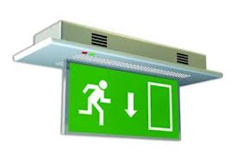
Acil çıkış yolları ve kapıları (devam)
Acil çıkış yolları ve kapıları, ”Güvenlik ve Sağlık İşaretleri Yönetmeliği”ne uygun şekilde işaretlenir.
Aydınlatılması gereken acil çıkış yolları ve kapılarında, elektrik kesilmesi halinde yeterli aydınlatmayı sağlayacak ayrı bir enerji kaynağına bağlı acil aydınlatma sistemi bulundurulur.
Notes:
İşyerlerindeki bütün acil çıkış yolları ve kapılarının;
a) Doğrudan dışarıya veya güvenli bir alana açılması sağlanır ve önlerinde ya da arkalarında çıkışı önleyecek hiçbir engel bulunmaz.
b) Herhangi bir tehlike durumunda, bütün çalışanların işyerini derhal ve güvenli bir şekilde terk etmelerini mümkün kılacak şekilde tesisi sağlanır. Gerekli durumlarda bu konuyla ilgili planlar hazırlanarak düzenli tatbikatlar yapılır.
c) Sayısı, nitelikleri, boyutları ve yerleri; yapılan işin niteliğine, işyerinin büyüklüğüne, kullanım şekline, işyerinde bulunan ekipmana ve bulunabilecek azami kişi sayısına göre belirlenir. 27/11/2007 tarihli ve 2007/12937 sayılı Bakanlar Kurulu Kararı ile yürürlüğe konulan Binaların Yangından Korunması Hakkında Yönetmelik hükümlerine uygun olması sağlanır.
ç) Acil çıkış kapılarının, acil durumlarda çalışanların hemen ve kolayca açabilecekleri şekilde olması sağlanır. Bu kapılar dışarıya doğru açılır. Acil çıkış kapısı olarak raylı veya döner kapılar kullanılmaz.
d) Acil çıkış yolları ve kapıları ile buralara açılan yol ve kapılarda çıkışı zorlaştıracak hiçbir engel bulunmaması, acil çıkış kapılarının kilitli veya bağlı olmaması sağlanır.
e) Acil çıkış yolları ve kapıları, 23/12/2003 tarihli ve 25325 sayılı Resmî Gazete’de yayımlanan Güvenlik ve Sağlık İşaretleri Yönetmeliğine uygun şekilde işaretlenir. İşaretlerin uygun yerlere konulması ve kalıcı olması sağlanır.
f) Aydınlatılması gereken acil çıkış yolları ve kapılarında, elektrik kesilmesi halinde yeterli aydınlatmayı sağlayacak ayrı bir enerji kaynağına bağlı acil aydınlatma sistemi bulundurulur.

Slide 15
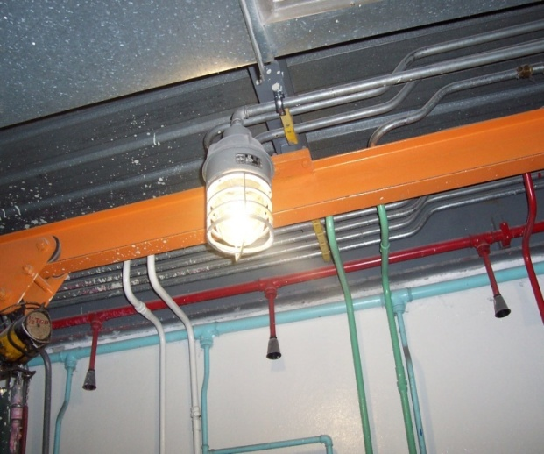
Yangınla mücadele
İşyerinin büyüklüğüne, yapılan işin özelliğine, işyerinde bulunan ekipmanlara, kullanılan maddelerin fiziksel ve kimyasal özelliklerine ve işyerinde bulunabilecek azami kişi sayısına göre, işyerinde etkili ve yeterli yangın söndürme ekipmanı ile gerektiğinde yangın detektörleri ve alarm sistemleri bulundurulur.
Notes:
İşyerinin büyüklüğüne, yapılan işin özelliğine, işyerinde bulunan ekipmanlara, kullanılan maddelerin fiziksel ve kimyasal özelliklerine ve işyerinde bulunabilecek azami kişi sayısına göre, işyerinde etkili ve yeterli yangın söndürme ekipmanı ile gerektiğinde yangın detektörleri ve alarm sistemleri bulundurulur.
12 - Yangın söndürme ekipmanları her zaman kullanıma hazır bulundurularak, bu ekipmanların mevzuatın öngördüğü periyotlarda bakımı ve kontrolü yapılır. Yangın söndürme ekipmanları kolay kullanılır nitelikte olur, görünür ve kolay erişilir yerlere konulur ve bu ekipmanların önlerinde engel bulundurulmaz.
13 - Yangın söndürme ekipmanı ve bulunduğu yerler Güvenlik ve Sağlık İşaretleri Yönetmeliğine uygun şekilde işaretlenir. İşaretler uygun yerlere konulur ve bu işaretlerin kalıcı ve görünür olması sağlanır.
14 - İşyerlerinde bağımsız kaçış, çıkış ve merdivenler ile yangınla ilgili bütün özel düzenlemelerin Binaların Yangından Korunması Hakkında Yönetmelik hükümlerine uygun olması esastır.

Slide 16

Yangınla mücadele (devam)
Yangın söndürme ekipmanları her zaman kullanıma hazır bulundurularak, bu ekipmanların mevzuatın öngördüğü periyotlarda bakımı ve kontrolü yapılır. Yangın söndürme ekipmanları kolay kullanılır nitelikte olur, görünür ve kolay erişilir yerlere konulur ve bu ekipmanların önlerinde engel bulundurulmaz.
Notes:
İşyerinin büyüklüğüne, yapılan işin özelliğine, işyerinde bulunan ekipmanlara, kullanılan maddelerin fiziksel ve kimyasal özelliklerine ve işyerinde bulunabilecek azami kişi sayısına göre, işyerinde etkili ve yeterli yangın söndürme ekipmanı ile gerektiğinde yangın detektörleri ve alarm sistemleri bulundurulur.
12 - Yangın söndürme ekipmanları her zaman kullanıma hazır bulundurularak, bu ekipmanların mevzuatın öngördüğü periyotlarda bakımı ve kontrolü yapılır. Yangın söndürme ekipmanları kolay kullanılır nitelikte olur, görünür ve kolay erişilir yerlere konulur ve bu ekipmanların önlerinde engel bulundurulmaz.
13 - Yangın söndürme ekipmanı ve bulunduğu yerler Güvenlik ve Sağlık İşaretleri Yönetmeliğine uygun şekilde işaretlenir. İşaretler uygun yerlere konulur ve bu işaretlerin kalıcı ve görünür olması sağlanır.
14 - İşyerlerinde bağımsız kaçış, çıkış ve merdivenler ile yangınla ilgili bütün özel düzenlemelerin Binaların Yangından Korunması Hakkında Yönetmelik hükümlerine uygun olması esastır.

Slide 17

Yangınla mücadele (devam)
Yangın söndürme ekipmanı ve bulunduğu yerler “Güvenlik ve Sağlık İşaretleri Yönetmeliği”ne uygun şekilde işaretlenir.
İşaretler uygun yerlere konulur ve bu işaretlerin kalıcı ve görünür olması sağlanır.
İşyerlerinde bağımsız kaçış, çıkış ve merdivenler ile yangınla ilgili bütün özel düzenlemelerin “Binaların Yangından Korunması Hakkında Yönetmelik” hükümlerine uygun olması esastır.
Notes:
İşyerinin büyüklüğüne, yapılan işin özelliğine, işyerinde bulunan ekipmanlara, kullanılan maddelerin fiziksel ve kimyasal özelliklerine ve işyerinde bulunabilecek azami kişi sayısına göre, işyerinde etkili ve yeterli yangın söndürme ekipmanı ile gerektiğinde yangın detektörleri ve alarm sistemleri bulundurulur.
12 - Yangın söndürme ekipmanları her zaman kullanıma hazır bulundurularak, bu ekipmanların mevzuatın öngördüğü periyotlarda bakımı ve kontrolü yapılır. Yangın söndürme ekipmanları kolay kullanılır nitelikte olur, görünür ve kolay erişilir yerlere konulur ve bu ekipmanların önlerinde engel bulundurulmaz.
13 - Yangın söndürme ekipmanı ve bulunduğu yerler Güvenlik ve Sağlık İşaretleri Yönetmeliğine uygun şekilde işaretlenir. İşaretler uygun yerlere konulur ve bu işaretlerin kalıcı ve görünür olması sağlanır.
14 - İşyerlerinde bağımsız kaçış, çıkış ve merdivenler ile yangınla ilgili bütün özel düzenlemelerin Binaların Yangından Korunması Hakkında Yönetmelik hükümlerine uygun olması esastır.

Slide 18
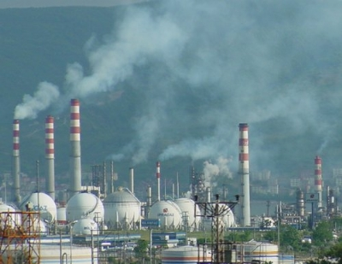
Kapalı işyerlerinin havalandırılması
Kapalı işyerlerinde çalışanların ihtiyaç duyacakları yeterli temiz havanın bulunması sağlanır.
Yeterli hava hacminin tespitinde, çalışma yöntemi, çalışan sayısı ve çalışanların yaptıkları iş dikkate alınır.
Notes:
15 - Kapalı işyerlerinde çalışanların ihtiyaç duyacakları yeterli temiz havanın bulunması sağlanır. Yeterli hava hacminin tespitinde, çalışma yöntemi, çalışan sayısı ve çalışanların yaptıkları iş dikkate alınır.
16 - Çalışma ortamı havasını kirleterek çalışanların sağlığına zarar verebilecek atıkların ve artıkların derhal dışarı atılması sağlanır. Boğucu, zehirli veya tahriş edici gaz ile toz, buğu, duman ve fena kokuları ortam dışına atacak şekil ve nitelikte, genel havalandırma sisteminden ayrı olarak mekanik (cebri) havalandırma sistemi kurulur.
17 - Mekanik havalandırma sistemi kullanıldığında sistemin her zaman çalışır durumda olması sağlanır. Havalandırma sisteminin çalışmaması, iş sağlığı ve güvenliği yönünden tehlikeli ise arızayı bildiren kontrol sistemi tesis edilir. Mekanik ve genel havalandırma sistemlerinin bakım ve onarımları ile uygun filtre kullanım ve değişimleri yıllık olarak yetkili kişilere yaptırılır.
18 - Pasif (suni) havalandırma sistemlerinde hava akımının, çalışanları rahatsız etmeyecek, çalışanların fiziksel ve psikolojik durumlarını olumsuz etkilemeyecek, ani ve yüksek sıcaklık farkı oluşturmayacak şekilde olması sağlanır.

Slide 19
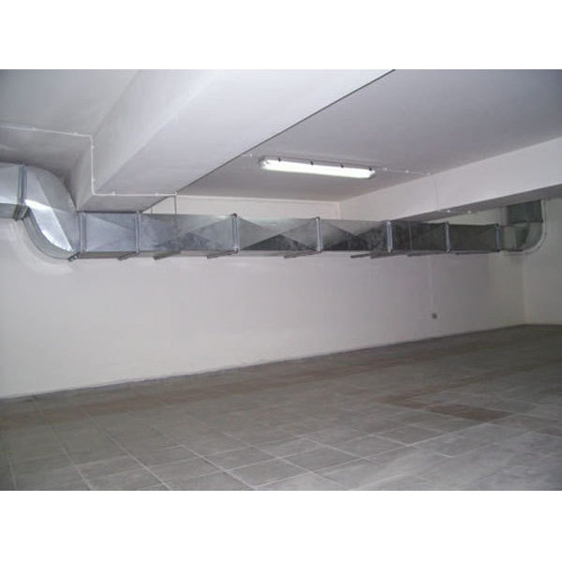
Kapalı işyerlerinin havalandırılması (devam)
Çalışma ortamı havasını kirleterek çalışanların sağlığına zarar verebilecek atıkların ve artıkların derhal dışarı atılması sağlanır.
Boğucu, zehirli veya tahriş edici gaz ile toz, buğu, duman ve fena kokuları ortam dışına atacak şekil ve nitelikte, genel havalandırma sisteminden ayrı olarak mekanik (cebri) havalandırma sistemi kurulur.
Notes:
15 - Kapalı işyerlerinde çalışanların ihtiyaç duyacakları yeterli temiz havanın bulunması sağlanır. Yeterli hava hacminin tespitinde, çalışma yöntemi, çalışan sayısı ve çalışanların yaptıkları iş dikkate alınır.
16 - Çalışma ortamı havasını kirleterek çalışanların sağlığına zarar verebilecek atıkların ve artıkların derhal dışarı atılması sağlanır. Boğucu, zehirli veya tahriş edici gaz ile toz, buğu, duman ve fena kokuları ortam dışına atacak şekil ve nitelikte, genel havalandırma sisteminden ayrı olarak mekanik (cebri) havalandırma sistemi kurulur.
17 - Mekanik havalandırma sistemi kullanıldığında sistemin her zaman çalışır durumda olması sağlanır. Havalandırma sisteminin çalışmaması, iş sağlığı ve güvenliği yönünden tehlikeli ise arızayı bildiren kontrol sistemi tesis edilir. Mekanik ve genel havalandırma sistemlerinin bakım ve onarımları ile uygun filtre kullanım ve değişimleri yıllık olarak yetkili kişilere yaptırılır.
18 - Pasif (suni) havalandırma sistemlerinde hava akımının, çalışanları rahatsız etmeyecek, çalışanların fiziksel ve psikolojik durumlarını olumsuz etkilemeyecek, ani ve yüksek sıcaklık farkı oluşturmayacak şekilde olması sağlanır.

Slide 20
Kapalı işyerlerinin havalandırılması (devam)
Mekanik havalandırma sistemi kullanıldığında sistemin her zaman çalışır durumda olması sağlanır.
Havalandırma sisteminin çalışmaması, iş sağlığı ve güvenliği yönünden tehlikeli ise arızayı bildiren kontrol sistemi tesis edilir.
Mekanik ve genel havalandırma sistemlerinin bakım ve onarımları ile uygun filtre kullanım ve değişimleri yıllık olarak yetkili kişilere yaptırılır.
Notes:
15 - Kapalı işyerlerinde çalışanların ihtiyaç duyacakları yeterli temiz havanın bulunması sağlanır. Yeterli hava hacminin tespitinde, çalışma yöntemi, çalışan sayısı ve çalışanların yaptıkları iş dikkate alınır.
16 - Çalışma ortamı havasını kirleterek çalışanların sağlığına zarar verebilecek atıkların ve artıkların derhal dışarı atılması sağlanır. Boğucu, zehirli veya tahriş edici gaz ile toz, buğu, duman ve fena kokuları ortam dışına atacak şekil ve nitelikte, genel havalandırma sisteminden ayrı olarak mekanik (cebri) havalandırma sistemi kurulur.
17 - Mekanik havalandırma sistemi kullanıldığında sistemin her zaman çalışır durumda olması sağlanır. Havalandırma sisteminin çalışmaması, iş sağlığı ve güvenliği yönünden tehlikeli ise arızayı bildiren kontrol sistemi tesis edilir. Mekanik ve genel havalandırma sistemlerinin bakım ve onarımları ile uygun filtre kullanım ve değişimleri yıllık olarak yetkili kişilere yaptırılır.
18 - Pasif (suni) havalandırma sistemlerinde hava akımının, çalışanları rahatsız etmeyecek, çalışanların fiziksel ve psikolojik durumlarını olumsuz etkilemeyecek, ani ve yüksek sıcaklık farkı oluşturmayacak şekilde olması sağlanır.

Slide 21
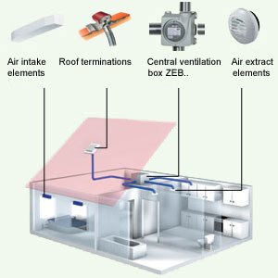
Kapalı işyerlerinin havalandırılması (devam)
Pasif (suni) havalandırma sistemlerinde hava akımının, çalışanları rahatsız etmeyecek, çalışanların fiziksel ve psikolojik durumlarını olumsuz etkilemeyecek, ani ve yüksek sıcaklık farkı oluşturmayacak şekilde olması sağlanır.
Notes:
15 - Kapalı işyerlerinde çalışanların ihtiyaç duyacakları yeterli temiz havanın bulunması sağlanır. Yeterli hava hacminin tespitinde, çalışma yöntemi, çalışan sayısı ve çalışanların yaptıkları iş dikkate alınır.
16 - Çalışma ortamı havasını kirleterek çalışanların sağlığına zarar verebilecek atıkların ve artıkların derhal dışarı atılması sağlanır. Boğucu, zehirli veya tahriş edici gaz ile toz, buğu, duman ve fena kokuları ortam dışına atacak şekil ve nitelikte, genel havalandırma sisteminden ayrı olarak mekanik (cebri) havalandırma sistemi kurulur.
17 - Mekanik havalandırma sistemi kullanıldığında sistemin her zaman çalışır durumda olması sağlanır. Havalandırma sisteminin çalışmaması, iş sağlığı ve güvenliği yönünden tehlikeli ise arızayı bildiren kontrol sistemi tesis edilir. Mekanik ve genel havalandırma sistemlerinin bakım ve onarımları ile uygun filtre kullanım ve değişimleri yıllık olarak yetkili kişilere yaptırılır.
18 - Pasif (suni) havalandırma sistemlerinde hava akımının, çalışanları rahatsız etmeyecek, çalışanların fiziksel ve psikolojik durumlarını olumsuz etkilemeyecek, ani ve yüksek sıcaklık farkı oluşturmayacak şekilde olması sağlanır.

Slide 22

Ortam sıcaklığı
İşyerlerinde termal konfor şartlarının ölçülmesi ve değerlendirilmesinde TS EN 27243 standardından yararlanılabilir.
Çalışılan ortamın sıcaklığının çalışma şekline ve çalışanların harcadıkları güce uygun olması sağlanır.
Dinlenme, bekleme, soyunma yerleri, duş ve tuvaletler, yemekhaneler, kantinler ve ilk yardım odaları kullanım amaçlarına göre yeterli sıcaklıkta bulundurulur.
Isıtma ve soğutma amacıyla kullanılan araçlar, çalışanı rahatsız etmeyecek ve kaza riski oluşturmayacak şekilde yerleştirilir, bakım ve kontrolleri yapılır.
Notes:
İşyerlerinde termal konfor şartlarının çalışanları rahatsız etmeyecek, çalışanların fiziksel ve psikolojik durumlarını olumsuz etkilemeyecek şekilde olması esastır. Çalışılan ortamın sıcaklığının çalışma şekline ve çalışanların harcadıkları güce uygun olması sağlanır. Dinlenme, bekleme, soyunma yerleri, duş ve tuvaletler, yemekhaneler, kantinler ve ilk yardım odaları kullanım amaçlarına göre yeterli sıcaklıkta bulundurulur. Isıtma ve soğutma amacıyla kullanılan araçlar, çalışanı rahatsız etmeyecek ve kaza riski oluşturmayacak şekilde yerleştirilir, bakım ve kontrolleri yapılır. İşyerlerinde termal konfor şartlarının ölçülmesi ve değerlendirilmesinde TS EN 27243 standardından yararlanılabilir.
20 - Yapılan işin niteliğine göre, sürekli olarak çok sıcak veya çok soğuk bir ortamda çalışılması ve bu durumun değiştirilmemesi zorunlu olunan hallerde, çalışanları fazla sıcak veya soğuktan koruyucu tedbirler alınır.
21 - İşyerinin ve yapılan işin özelliğine göre pencerelerin ve çatı aydınlatmalarının, güneş ışığının olumsuz etkilerini önleyecek şekilde olması sağlanır.

Slide 23
Ortam sıcaklığı (devam)
Yapılan işin niteliğine göre, sürekli olarak çok sıcak veya çok soğuk bir ortamda çalışılması ve bu durumun değiştirilmemesi zorunlu olunan hallerde, çalışanları fazla sıcak veya soğuktan koruyucu tedbirler alınır.
İşyerinin ve yapılan işin özelliğine göre pencerelerin ve çatı aydınlatmalarının, güneş ışığının olumsuz etkilerini önleyecek şekilde olması sağlanır.
Notes:
İşyerlerinde termal konfor şartlarının çalışanları rahatsız etmeyecek, çalışanların fiziksel ve psikolojik durumlarını olumsuz etkilemeyecek şekilde olması esastır. Çalışılan ortamın sıcaklığının çalışma şekline ve çalışanların harcadıkları güce uygun olması sağlanır. Dinlenme, bekleme, soyunma yerleri, duş ve tuvaletler, yemekhaneler, kantinler ve ilk yardım odaları kullanım amaçlarına göre yeterli sıcaklıkta bulundurulur. Isıtma ve soğutma amacıyla kullanılan araçlar, çalışanı rahatsız etmeyecek ve kaza riski oluşturmayacak şekilde yerleştirilir, bakım ve kontrolleri yapılır. İşyerlerinde termal konfor şartlarının ölçülmesi ve değerlendirilmesinde TS EN 27243 standardından yararlanılabilir.
20 - Yapılan işin niteliğine göre, sürekli olarak çok sıcak veya çok soğuk bir ortamda çalışılması ve bu durumun değiştirilmemesi zorunlu olunan hallerde, çalışanları fazla sıcak veya soğuktan koruyucu tedbirler alınır.
21 - İşyerinin ve yapılan işin özelliğine göre pencerelerin ve çatı aydınlatmalarının, güneş ışığının olumsuz etkilerini önleyecek şekilde olması sağlanır.

Slide 24
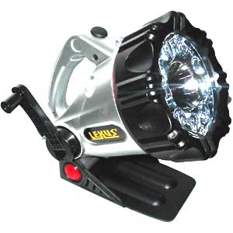
Aydınlatma
İşyerlerinin gün ışığıyla yeter derecede aydınlatılmış olması esastır.
İşin konusu veya işyerinin inşa tarzı nedeniyle gün ışığından yeterince yararlanılamayan hallerde yahut gece çalışmalarında, suni ışıkla uygun ve yeterli aydınlatma sağlanır.
İşyerlerinin aydınlatmasında TS EN 12464-1: 2013; TS EN 12464-1.2011: 2012; standartları esas alınır.
Aydınlatma sisteminin devre dışı kalmasının çalışanlar için risk oluşturabileceği yerlerde yeterli aydınlatmayı sağlayacak ayrı bir enerji kaynağına bağlı acil aydınlatma sistemi bulunur.
Notes:
22 - İşyerlerinin gün ışığıyla yeter derecede aydınlatılmış olması esastır. İşin konusu veya işyerinin inşa tarzı nedeniyle gün ışığından yeterince yararlanılamayan hallerde yahut gece çalışmalarında, suni ışıkla uygun ve yeterli aydınlatma sağlanır. İşyerlerinin aydınlatmasında TS EN 12464-1: 2013; TS EN 12464-1.2011: 2012; standartları esas alınır.
23 - Çalışma mahalleri ve geçiş yollarındaki aydınlatma sistemleri, çalışanlar için kaza riski oluşturmayacak türde olur ve uygun şekilde yerleştirilir.
24 - Aydınlatma sisteminin devre dışı kalmasının çalışanlar için risk oluşturabileceği yerlerde yeterli aydınlatmayı sağlayacak ayrı bir enerji kaynağına bağlı acil aydınlatma sistemi bulunur.

Slide 25
İşyeri tabanı, duvarları, tavanı ve çatısı
İşyerlerinde, taban döşeme ve kaplamalarının sağlam, kuru ve mümkün olduğu kadar düz, kaymaz ve seviye farkı bulunmayacak bir şekilde olması sağlanır, buralarda tehlikeli eğimler, çukurlar ve engeller bulundurulmaz.
Taban ve asma kat döşemeleri, üzerine konulacak makine, araç-gereç ve benzeri malzeme ile buralarda bulunabilecek çalışanların ağırlığına dayanabilecek şekilde yapılır.
Notes:
İşyeri, çalışanların fiziksel faaliyetleri, yapılan işlerin niteliği ve termal konfor şartları dikkate alınarak uygun bölümlere ayrılır.
26 - İşyerlerinde, taban döşeme ve kaplamalarının sağlam, kuru ve mümkün olduğu kadar düz, kaymaz ve seviye farkı bulunmayacak bir şekilde olması sağlanır, buralarda tehlikeli eğimler, çukurlar ve engeller bulundurulmaz. Patlayıcı ve tehlikeli maddelerin imal edildiği, işlendiği ve depolandığı işyeri binalarında taban, tavan, duvar ve çatıların Binaların Yangından Korunması Hakkındaki Yönetmelik hükümlerine uygun olması sağlanır.
27 - Taban ve asma kat döşemeleri, üzerine konulacak makine, araç-gereç ve benzeri malzeme ile buralarda bulunabilecek çalışanların ağırlığına dayanabilecek şekilde yapılır.
28 - İşyerlerinde taban döşeme ve kaplamaları, tavan ve duvarlar uygun hijyenik şartları sağlayacak şekilde temizlemeye elverişli ve sağlık ve güvenlik yönünden uygun malzemeden yapılır.
29 - İşyerlerinde bina, avlu, geçit ve ulaşım yollarında ve bunların civarında bulunan saydam veya yarı saydam duvarlar ile özellikle camlı bölmeler, açık bir şekilde işaretlenir, ayrıca güvenli malzemeden yapılır veya çarpma ve kırılmaya karşı korunur.
30 - İşyeri tavanının, yeterli hava hacmini ve havalandırmayı sağlayacak ve sağlık yönünden sakınca meydana getirmeyecek yükseklikte olması esastır.
31 - İşyerlerinin çatıları dayanıklı malzemeden inşa edilir, mevsim şartları dikkate alınarak çalışanları dış etkilerden tamamen koruyacak ve iş sağlığı ve güvenliği yönünden risk oluşturmayacak şekilde yapılır.
32 - Yeterli sağlamlıkta olmayan çatılara çıkılmasına ve buralarda çalışılmasına, güvenli çalışmayı temin edecekekipman sağlanmadan izin verilmez.

Slide 26
İşyeri tabanı, duvarları, tavanı ve çatısı (devam)
İşyerlerinde taban döşeme ve kaplamaları, tavan ve duvarlar uygun hijyenik şartları sağlayacak şekilde temizlemeye elverişli ve sağlık ve güvenlik yönünden uygun malzemeden yapılır.
İşyerlerinde bina, avlu, geçit ve ulaşım yollarında ve bunların civarında bulunan saydam veya yarı saydam duvarlar ile özellikle camlı bölmeler, açık bir şekilde işaretlenir, ayrıca güvenli malzemeden yapılır veya çarpma ve kırılmaya karşı korunur.
İşyeri tavanının, yeterli hava hacmini ve havalandırmayı sağlayacak ve sağlık yönünden sakınca meydana getirmeyecek yükseklikte olması esastır.
Notes:
İşyeri, çalışanların fiziksel faaliyetleri, yapılan işlerin niteliği ve termal konfor şartları dikkate alınarak uygun bölümlere ayrılır.
26 - İşyerlerinde, taban döşeme ve kaplamalarının sağlam, kuru ve mümkün olduğu kadar düz, kaymaz ve seviye farkı bulunmayacak bir şekilde olması sağlanır, buralarda tehlikeli eğimler, çukurlar ve engeller bulundurulmaz. Patlayıcı ve tehlikeli maddelerin imal edildiği, işlendiği ve depolandığı işyeri binalarında taban, tavan, duvar ve çatıların Binaların Yangından Korunması Hakkındaki Yönetmelik hükümlerine uygun olması sağlanır.
27 - Taban ve asma kat döşemeleri, üzerine konulacak makine, araç-gereç ve benzeri malzeme ile buralarda bulunabilecek çalışanların ağırlığına dayanabilecek şekilde yapılır.
28 - İşyerlerinde taban döşeme ve kaplamaları, tavan ve duvarlar uygun hijyenik şartları sağlayacak şekilde temizlemeye elverişli ve sağlık ve güvenlik yönünden uygun malzemeden yapılır.
29 - İşyerlerinde bina, avlu, geçit ve ulaşım yollarında ve bunların civarında bulunan saydam veya yarı saydam duvarlar ile özellikle camlı bölmeler, açık bir şekilde işaretlenir, ayrıca güvenli malzemeden yapılır veya çarpma ve kırılmaya karşı korunur.
30 - İşyeri tavanının, yeterli hava hacmini ve havalandırmayı sağlayacak ve sağlık yönünden sakınca meydana getirmeyecek yükseklikte olması esastır.
31 - İşyerlerinin çatıları dayanıklı malzemeden inşa edilir, mevsim şartları dikkate alınarak çalışanları dış etkilerden tamamen koruyacak ve iş sağlığı ve güvenliği yönünden risk oluşturmayacak şekilde yapılır.
32 - Yeterli sağlamlıkta olmayan çatılara çıkılmasına ve buralarda çalışılmasına, güvenli çalışmayı temin edecekekipman sağlanmadan izin verilmez.

Slide 27
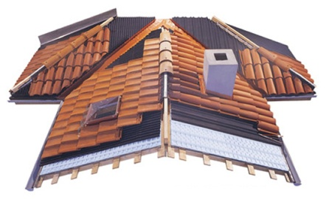
İşyeri tabanı, duvarları, tavanı ve çatısı (devam)
İşyerlerinin çatıları dayanıklı malzemeden inşa edilir, mevsim şartları dikkate alınarak çalışanları dış etkilerden tamamen koruyacak ve iş sağlığı ve güvenliği yönünden risk oluşturmayacak şekilde yapılır.
Yeterli sağlamlıkta olmayan çatılara çıkılmasına ve buralarda çalışılmasına, güvenli çalışmayı temin edecek ekipman sağlanmadan izin verilmez.
Notes:
İşyeri, çalışanların fiziksel faaliyetleri, yapılan işlerin niteliği ve termal konfor şartları dikkate alınarak uygun bölümlere ayrılır.
26 - İşyerlerinde, taban döşeme ve kaplamalarının sağlam, kuru ve mümkün olduğu kadar düz, kaymaz ve seviye farkı bulunmayacak bir şekilde olması sağlanır, buralarda tehlikeli eğimler, çukurlar ve engeller bulundurulmaz. Patlayıcı ve tehlikeli maddelerin imal edildiği, işlendiği ve depolandığı işyeri binalarında taban, tavan, duvar ve çatıların Binaların Yangından Korunması Hakkındaki Yönetmelik hükümlerine uygun olması sağlanır.
27 - Taban ve asma kat döşemeleri, üzerine konulacak makine, araç-gereç ve benzeri malzeme ile buralarda bulunabilecek çalışanların ağırlığına dayanabilecek şekilde yapılır.
28 - İşyerlerinde taban döşeme ve kaplamaları, tavan ve duvarlar uygun hijyenik şartları sağlayacak şekilde temizlemeye elverişli ve sağlık ve güvenlik yönünden uygun malzemeden yapılır.
29 - İşyerlerinde bina, avlu, geçit ve ulaşım yollarında ve bunların civarında bulunan saydam veya yarı saydam duvarlar ile özellikle camlı bölmeler, açık bir şekilde işaretlenir, ayrıca güvenli malzemeden yapılır veya çarpma ve kırılmaya karşı korunur.
30 - İşyeri tavanının, yeterli hava hacmini ve havalandırmayı sağlayacak ve sağlık yönünden sakınca meydana getirmeyecek yükseklikte olması esastır.
31 - İşyerlerinin çatıları dayanıklı malzemeden inşa edilir, mevsim şartları dikkate alınarak çalışanları dış etkilerden tamamen koruyacak ve iş sağlığı ve güvenliği yönünden risk oluşturmayacak şekilde yapılır.
32 - Yeterli sağlamlıkta olmayan çatılara çıkılmasına ve buralarda çalışılmasına, güvenli çalışmayı temin edecekekipman sağlanmadan izin verilmez.

Slide 28
Pencereler
İşyerlerinde pencere ve tavan pencereleri, güvenli bir şekilde açılır, kapanır ve ayarlanabilir olmalı
Pencereler açık olduklarında çalışanlar için herhangi bir tehlike oluşturmayacak şekilde yerleştirilir.
Çalışanları, pencere ve menfezlerden gelen güneş ışığının, ısısının ve hava akımlarının olumsuz etkilerinden koruyacak gerekli tedbirler alınır.
Pencerelerin güvenli bir şekilde temizlenebilir özellikte olması sağlanır.
Pencerelerin, temizlik ekipmanlarının kullanılmasına uygun olması sağlanır veya temizliğini yapanlar ile temizlik sırasında bina içinde ve dışında bulunanlar için tehlike oluşturmayacak araç-gereçler seçilir.
Notes:
33 - İşyerlerinde pencerelerin ve tavan pencerelerinin, güvenli bir şekilde açılır, kapanır ve ayarlanabilir olması sağlanır. Pencereler açık olduklarında çalışanlar için herhangi bir tehlike oluşturmayacak şekilde yerleştirilir. Çalışanları, pencere ve menfezlerden gelen güneş ışığının, ısısının ve hava akımlarının olumsuz etkilerinden koruyacak gerekli tedbirler alınır.
34 - Pencerelerin güvenli bir şekilde temizlenebilir özellikte olması sağlanır. Ayrıca pencerelerin, temizlikekipmanlarının kullanılmasına uygun olması sağlanır veya temizliğini yapanlar ile temizlik sırasında bina içinde ve dışında bulunanlar için tehlike oluşturmayacak araç-gereçler seçilir.

Slide 29
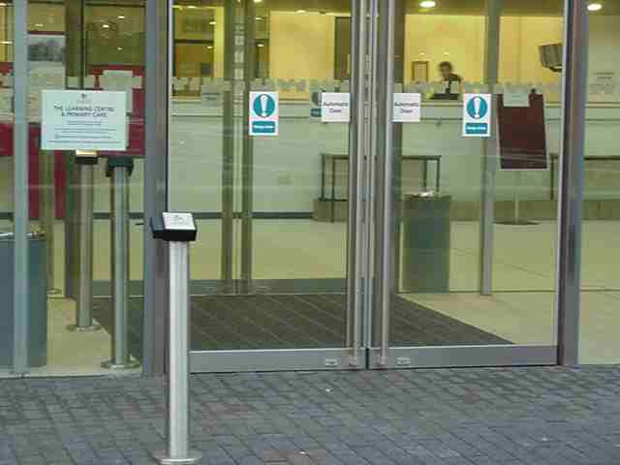
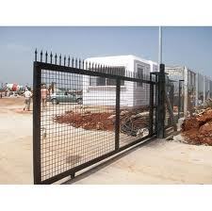
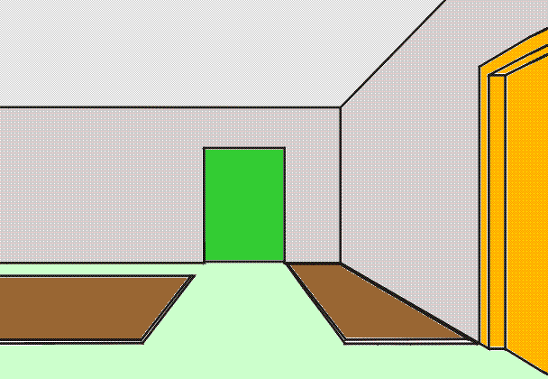
Kapılar ve Girişler
Kapı ve girişlerin yerlerinin, sayılarının, boyutlarının ve yapıldıkları malzemelerin, bulundukları oda ve alanların yapısı ile kullanım amacına ve çalışanların rahatça girip çıkmalarına uygun olması sağlanır.
Notes:
35 - Kapı ve girişlerde aşağıda belirtilen esaslara uyulur:
a) Kapı ve girişlerin yerlerinin, sayılarının, boyutlarının ve yapıldıkları malzemelerin, bulundukları oda ve alanların yapısı ile kullanım amacına ve çalışanların rahatça girip çıkmalarına uygun olması sağlanır.
b) Her iki yöne açılabilen kapılar saydam malzemeden yapılır veya bu kapılarda karşı tarafın görünmesini sağlayan saydam kısımlar bulunur.
c) Saydam veya yarı saydam kapıların yüzeyleri çalışanlar için tehlike oluşturmayan güvenli malzemeden yapılır veya kırılmalara karşı korunur. Saydam kapıların üzeri kolayca görünür şekilde işaretlenir.
ç) Raylı kapılarda raydan çıkmayı ve devrilmeyi önleyici güvenlik sistemi bulunur.
d) Yukarı doğru açılan kapılarda aşağı düşmeyi önleyici güvenlik sistemi bulunur.
e) Kaçış yollarında bulunan kapılar, uygun şekilde işaretlenir. Bu kapılar yardım almaksızın her zaman ve her durumda içeriden açılabilir özellikte olur.
f) Araçların kullanıldığı geçit ve kapılar yayaların geçişi için güvenli değilse bu mahallerde yayalar için ayrı geçiş kapıları bulunur. Bu kapılar açıkça işaretlenir ve bu kapıların önlerinde hiçbir engel bulunmaz.
g) Mekanik kapıların çalışanlar için kaza riski taşımayacak şekilde çalışması sağlanır. Bu kapılarda kolay fark edilebilir ve ulaşılabilir acil durdurma cihazları bulunması ve herhangi bir güç kesilmesinde otomatik olarak açılır olmaması durumunda kapıların el ile de açılabilmesi sağlanır.

Slide 30
Kapılar ve Girişler (devam)
Her iki yöne açılabilen kapılar saydam malzemeden yapılır veya bu kapılarda karşı tarafın görünmesini sağlayan saydam kısımlar bulunur.
Saydam veya yarı saydam kapıların yüzeyleri çalışanlar için tehlike oluşturmayan güvenli malzemeden yapılır veya kırılmalara karşı korunur. Saydam kapıların üzeri kolayca görünür şekilde işaretlenir.
Raylı kapılarda raydan çıkmayı ve devrilmeyi önleyici güvenlik sistemi bulunur.
Yukarı doğru açılan kapılarda aşağı düşmeyi önleyici güvenlik sistemi bulunur.
Notes:
35 - Kapı ve girişlerde aşağıda belirtilen esaslara uyulur:
a) Kapı ve girişlerin yerlerinin, sayılarının, boyutlarının ve yapıldıkları malzemelerin, bulundukları oda ve alanların yapısı ile kullanım amacına ve çalışanların rahatça girip çıkmalarına uygun olması sağlanır.
b) Her iki yöne açılabilen kapılar saydam malzemeden yapılır veya bu kapılarda karşı tarafın görünmesini sağlayan saydam kısımlar bulunur.
c) Saydam veya yarı saydam kapıların yüzeyleri çalışanlar için tehlike oluşturmayan güvenli malzemeden yapılır veya kırılmalara karşı korunur. Saydam kapıların üzeri kolayca görünür şekilde işaretlenir.
ç) Raylı kapılarda raydan çıkmayı ve devrilmeyi önleyici güvenlik sistemi bulunur.
d) Yukarı doğru açılan kapılarda aşağı düşmeyi önleyici güvenlik sistemi bulunur.
e) Kaçış yollarında bulunan kapılar, uygun şekilde işaretlenir. Bu kapılar yardım almaksızın her zaman ve her durumda içeriden açılabilir özellikte olur.
f) Araçların kullanıldığı geçit ve kapılar yayaların geçişi için güvenli değilse bu mahallerde yayalar için ayrı geçiş kapıları bulunur. Bu kapılar açıkça işaretlenir ve bu kapıların önlerinde hiçbir engel bulunmaz.
g) Mekanik kapıların çalışanlar için kaza riski taşımayacak şekilde çalışması sağlanır. Bu kapılarda kolay fark edilebilir ve ulaşılabilir acil durdurma cihazları bulunması ve herhangi bir güç kesilmesinde otomatik olarak açılır olmaması durumunda kapıların el ile de açılabilmesi sağlanır.

Slide 31
Kapılar ve Girişler (devam)
Kaçış yollarında bulunan kapılar, uygun şekilde işaretlenir. Bu kapılar yardım almaksızın her zaman ve her durumda içeriden açılabilir özellikte olur.
Mekanik kapıların çalışanlar için kaza riski taşımayacak şekilde çalışması sağlanır.
Bu kapılarda kolay fark edilebilir ve ulaşılabilir acil durdurma cihazları bulunması ve herhangi bir güç kesilmesinde otomatik olarak açılır olmaması durumunda kapıların el ile de açılabilmesi sağlanır.
Notes:
35 - Kapı ve girişlerde aşağıda belirtilen esaslara uyulur:
a) Kapı ve girişlerin yerlerinin, sayılarının, boyutlarının ve yapıldıkları malzemelerin, bulundukları oda ve alanların yapısı ile kullanım amacına ve çalışanların rahatça girip çıkmalarına uygun olması sağlanır.
b) Her iki yöne açılabilen kapılar saydam malzemeden yapılır veya bu kapılarda karşı tarafın görünmesini sağlayan saydam kısımlar bulunur.
c) Saydam veya yarı saydam kapıların yüzeyleri çalışanlar için tehlike oluşturmayan güvenli malzemeden yapılır veya kırılmalara karşı korunur. Saydam kapıların üzeri kolayca görünür şekilde işaretlenir.
ç) Raylı kapılarda raydan çıkmayı ve devrilmeyi önleyici güvenlik sistemi bulunur.
d) Yukarı doğru açılan kapılarda aşağı düşmeyi önleyici güvenlik sistemi bulunur.
e) Kaçış yollarında bulunan kapılar, uygun şekilde işaretlenir. Bu kapılar yardım almaksızın her zaman ve her durumda içeriden açılabilir özellikte olur.
f) Araçların kullanıldığı geçit ve kapılar yayaların geçişi için güvenli değilse bu mahallerde yayalar için ayrı geçiş kapıları bulunur. Bu kapılar açıkça işaretlenir ve bu kapıların önlerinde hiçbir engel bulunmaz.
g) Mekanik kapıların çalışanlar için kaza riski taşımayacak şekilde çalışması sağlanır. Bu kapılarda kolay fark edilebilir ve ulaşılabilir acil durdurma cihazları bulunması ve herhangi bir güç kesilmesinde otomatik olarak açılır olmaması durumunda kapıların el ile de açılabilmesi sağlanır.

Slide 32
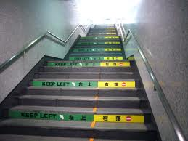
Ulaşım yolları - tehlikeli alanlar
Merdiven, koridor, geçiş yolu, yükleme yeri ve rampa dâhil bütün yolların, yaya ve araçların güvenli hareketlerini sağlayacak ve yakınlarında çalışanlara tehlike oluşturmayacak şekil ve boyutlarda olması sağlanır.
İşyeri içerisindeki erişim yollarının engebeli, çukur, kaygan olmaması sağlanır ve bakımları yapılır.
Notes:
36 - Merdiven, koridor, geçiş yolu, yükleme yeri ve rampa dâhil bütün yolların, yaya ve araçların güvenli hareketlerini sağlayacak ve yakınlarında çalışanlara tehlike oluşturmayacak şekil ve boyutlarda olması sağlanır. İşyeri içerisindeki erişim yollarının engebeli, çukur, kaygan olmaması sağlanır ve bakımları yapılır.
37 - İşyerinde yayalar tarafından veya malzeme taşımada kullanılan yolların, bulunabilecek azami kullanıcı sayısına ve yapılan işin niteliğine uygun boyutlarda olması sağlanır ve bu yollar açıkça işaretlenir. Malzeme taşınan yollarda yayalar için yeterli güvenlik mesafesi bırakılır.
38 - Araç geçiş yolları ile kapılar, yaya geçiş yolları, koridorlar ve merdivenler arasında yeterli mesafe bulunması sağlanır. Çalışma mahallerinde yapılan iş, kullanılan makine ve malzeme göz önüne alınarak, çalışanların korunması amacıyla araç geçiş yolları açıkça işaretlenir.
39 - Yapılan işin özelliği nedeniyle malzeme veya çalışanların düşme riski bulunan tehlikeli alanlara, görevli olmayan kişilerin girmesi uygun araç ve gereçlerle engellenir. Tehlikeli alanlara girme yetkisi olan kişilerin korunması için uygun tedbirler alınır, bu alanlar açıkça işaretlenir.
40 - Yüksek geçit, platform veya çalışma sahanlıklarının serbest bulunan bütün tarafları ile çalışanların yüksekten düşme riskinin bulunduğu yerlere, düşmelere karşı uygun korkuluklar yapılır. Bu korkuluk ve ara elemanlarının yükseklikleri, dayanımı ve açıklıkları çalışma alanının güvenliğini sağlayacak ve buralardan düşme riskini ortadan kaldıracak nitelikte olur.

Slide 33
Ulaşım yolları - tehlikeli alanlar (devam)
İşyerinde yayalar tarafından veya malzeme taşımada kullanılan yolların, bulunabilecek azami kullanıcı sayısına ve yapılan işin niteliğine uygun boyutlarda olması sağlanır ve bu yollar açıkça işaretlenir.
Malzeme taşınan yollarda yayalar için yeterli güvenlik mesafesi bırakılır.
Araç geçiş yolları ile kapılar, yaya geçiş yolları, koridorlar ve merdivenler arasında yeterli mesafe bulunması sağlanır.
Notes:
37 - İşyerinde yayalar tarafından veya malzeme taşımada kullanılan yolların, bulunabilecek azami kullanıcı sayısına ve yapılan işin niteliğine uygun boyutlarda olması sağlanır ve bu yollar açıkça işaretlenir. Malzeme taşınan yollarda yayalar için yeterli güvenlik mesafesi bırakılır.
38 - Araç geçiş yolları ile kapılar, yaya geçiş yolları, koridorlar ve merdivenler arasında yeterli mesafe bulunması sağlanır. Çalışma mahallerinde yapılan iş, kullanılan makine ve malzeme göz önüne alınarak, çalışanların korunması amacıyla araç geçiş yolları açıkça işaretlenir.
39 - Yapılan işin özelliği nedeniyle malzeme veya çalışanların düşme riski bulunan tehlikeli alanlara, görevli olmayan kişilerin girmesi uygun araç ve gereçlerle engellenir. Tehlikeli alanlara girme yetkisi olan kişilerin korunması için uygun tedbirler alınır, bu alanlar açıkça işaretlenir.
40 - Yüksek geçit, platform veya çalışma sahanlıklarının serbest bulunan bütün tarafları ile çalışanların yüksekten düşme riskinin bulunduğu yerlere, düşmelere karşı uygun korkuluklar yapılır. Bu korkuluk ve ara elemanlarının yükseklikleri, dayanımı ve açıklıkları çalışma alanının güvenliğini sağlayacak ve buralardan düşme riskini ortadan kaldıracak nitelikte olur.

Slide 34
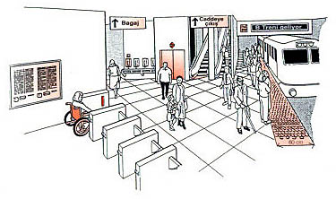
Ulaşım yolları - tehlikeli alanlar (devam)
Yapılan işin özelliği nedeniyle malzeme veya çalışanların düşme riski bulunan tehlikeli alanlara, görevli olmayan kişilerin girmesi uygun araç ve gereçlerle engellenir.
Tehlikeli alanlara girme yetkisi olan kişilerin korunması için uygun tedbirler alınır, bu alanlar açıkça işaretlenir.
Yüksek geçit, platform veya çalışma sahanlıklarının serbest bulunan bütün tarafları ile çalışanların yüksekten düşme riskinin bulunduğu yerlere, düşmelere karşı uygun korkuluklar yapılır.
Notes:
39 - Yapılan işin özelliği nedeniyle malzeme veya çalışanların düşme riski bulunan tehlikeli alanlara, görevli olmayan kişilerin girmesi uygun araç ve gereçlerle engellenir. Tehlikeli alanlara girme yetkisi olan kişilerin korunması için uygun tedbirler alınır, bu alanlar açıkça işaretlenir.
40 - Yüksek geçit, platform veya çalışma sahanlıklarının serbest bulunan bütün tarafları ile çalışanların yüksekten düşme riskinin bulunduğu yerlere, düşmelere karşı uygun korkuluklar yapılır. Bu korkuluk ve ara elemanlarının yükseklikleri, dayanımı ve açıklıkları çalışma alanının güvenliğini sağlayacak ve buralardan düşme riskini ortadan kaldıracak nitelikte olur.

Slide 35
Merdivenler
Merdivenlerin; işyerinin büyüklüğüne, yapılan işin özelliğine, işyerinde bulunabilecek azami kişi sayısına göre, ateşe dayanıklı yanmaz malzemeden, sağlam, yeterli genişlik ve eğimde, etrafı düşmelere karşı uygun korkuluklarla çevrili olması sağlanır.
Merdivenler, ilgili mevzuatın öngördüğü hükümler esas alınarak sağlık ve güvenlik yönünden risk oluşturmayacak şekilde yapılır.
Notes:
41 - Merdivenlerin; işyerinin büyüklüğüne, yapılan işin özelliğine, işyerinde bulunabilecek azami kişi sayısına göre, ateşe dayanıklı yanmaz malzemeden, sağlam, yeterli genişlik ve eğimde, etrafı düşmelere karşı uygun korkuluklarla çevrili olması sağlanır. Merdivenler, ilgili mevzuatın öngördüğü hükümler esas alınarak sağlık ve güvenlik yönünden risk oluşturmayacak şekilde yapılır.

Slide 36
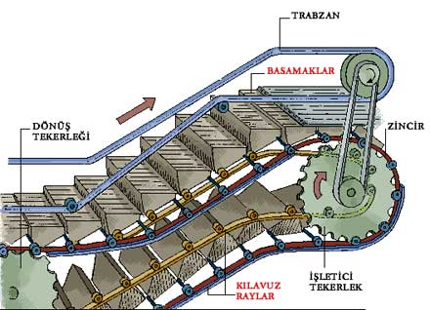
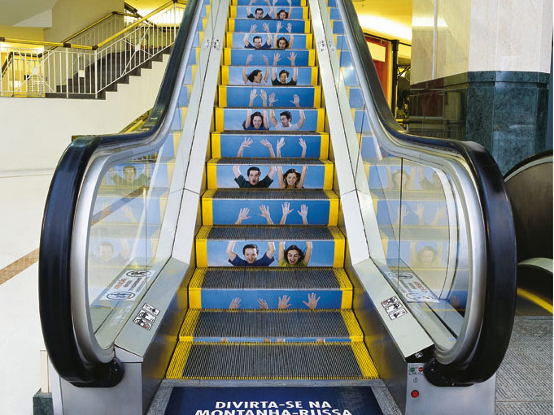
Yürüyen merdivenler ve bantlar için özel tedbirler
Yürüyen merdiven ve bantların güvenli bir şekilde çalışması ve gerekli güvenlik donanımlarının bulunması sağlanır.
Bunlarda kolay fark edilir ve kolay ulaşılır acil durdurma tertibatı bulundurulur.
Notes:
Yürüyen merdiven ve bantların güvenli bir şekilde çalışması ve gerekli güvenlik donanımlarının bulunması sağlanır. Bunlarda kolay fark edilir ve kolay ulaşılır acil durdurma tertibatı bulundurulur.

Slide 37
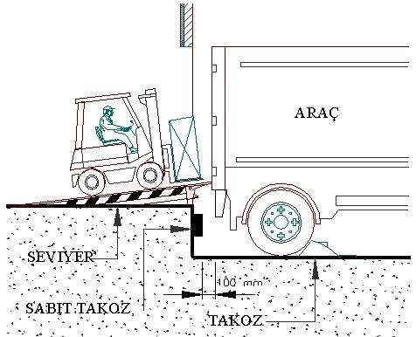
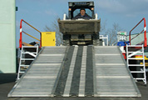
Yükleme yerleri ve rampalar
Yükleme yerleri ve rampalarının, taşınacak yükün boyutlarına uygun olması, çalışanların düşmesini önleyecek şekilde güvenli olması, bu yerlerde en az bir çıkış yeri bulunması, belirli bir genişliğin üzerinde olan yükleme yerlerinde teknik olarak mümkünse her iki uçta da çıkış yeri bulunması sağlanır.
Notes:
Yükleme yerleri ve rampalarının, taşınacak yükün boyutlarına uygun olması, çalışanların düşmesini önleyecek şekilde güvenli olması, bu yerlerde en az bir çıkış yeri bulunması, belirli bir genişliğin üzerinde olan yükleme yerlerinde teknik olarak mümkünse her iki uçta da çıkış yeri bulunması sağlanır.

Slide 38
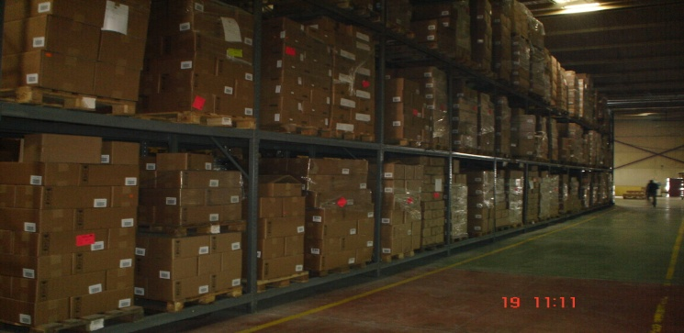
Çalışma yeri boyutları ve hava hacmi - çalışma yerinde hareket serbestliği
Çalışma yerinin taban alanının, yüksekliğinin ve hava hacminin, çalışanların sağlık ve güvenliklerini riske atmadan işlerini yürütebilmeleri, rahat çalışmaları için, yeterli olması sağlanır.
İşyerlerinin hava hacminin hesabı, makine, malzeme ve benzeri tesislerin kapladığı hacimler de dâhil edilerek yapılır.
Çalışanın işini yaptığı yerde rahat hareket edebilmesi için yeterli serbest alan bulunur.
İşin özelliği nedeniyle bu mümkün değilse çalışma yerinin yanında serbest hareket edeceği alan olması sağlanır.
Notes:
Çalışma yerinin taban alanının, yüksekliğinin ve hava hacminin, çalışanların sağlık ve güvenliklerini riske atmadan işlerini yürütebilmeleri, rahat çalışmaları için, yeterli olması sağlanır. İşyerlerinin hava hacminin hesabı, makine, malzeme ve benzeri tesislerin kapladığı hacimler de dâhil edilerek yapılır.
45 - Çalışanın işini yaptığı yerde rahat hareket edebilmesi için yeterli serbest alan bulunur. İşin özelliği nedeniyle bu mümkün değilse çalışma yerinin yanında serbest hareket edeceği alan olması sağlanır.

Slide 39
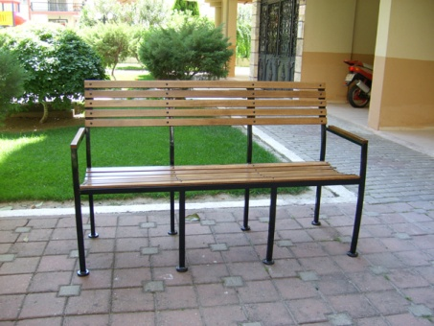
Dinlenme yerleri
Yapılan işin özelliği nedeniyle çalışanların sağlığı ve güvenliği açısından gerekli hallerde veya 10 ve daha fazla çalışanın bulunduğu işyerlerinde, uygun bir dinlenme yeri sağlanır.
İş aralarında uygun dinlenme imkânı bulunan büro ve benzeri işlerde ayrıca dinlenme yeri aranmaz.
İşyerlerinde daha uygun bir yer yoksa gerekli şartların sağlanması şartıyla, yemek yeme yerleri dinlenme yeri olarak kullanılabilir.
Çalışma süresi, işin gereği olarak sık ve düzenli aralıklarla kesiliyorsa ve ayrı bir dinlenme yeri yoksa çalışanların sağlığı ve güvenliği açısından gerekli olan hallerde, bu aralarda çalışanların dinlenebileceği uygun yerler sağlanır.
Notes:
46 - Yapılan işin özelliği nedeniyle çalışanların sağlığı ve güvenliği açısından gerekli hallerde veya 10 ve daha fazla çalışanın bulunduğu işyerlerinde, uygun bir dinlenme yeri sağlanır. İş aralarında uygun dinlenme imkânı bulunan büro ve benzeri işlerde ayrıca dinlenme yeri aranmaz. İşyerlerinde daha uygun bir yer yoksa gerekli şartların sağlanması şartıyla, yemek yeme yerleri dinlenme yeri olarak kullanılabilir.
47 - Çalışma süresi, işin gereği olarak sık ve düzenli aralıklarla kesiliyorsa ve ayrı bir dinlenme yeri yoksa çalışanların sağlığı ve güvenliği açısından gerekli olan hallerde, bu aralarda çalışanların dinlenebileceği uygun yerler sağlanır.

Slide 40
Yemek yeme yeri
Yemeklerini işyerinde yemek durumunda olan çalışanlar için, rahat yemek yenebilecek nitelik ve genişlikte, uygun termal konfor ve hijyen şartlarını haiz yeteri kadar ekipman ve araç-gereç ile donatılmış yemek yeme yeri sağlanır.
İşyerlerinde daha uygun bir yer yoksa gerekli şartların sağlanması şartıyla, dinlenme yerleri yemek yeme yeri olarak kullanılabilir. İ
şveren, çalışanlarına belirtilen şartları taşımak kaydıyla işyeri dışında yemek imkânı sağlayabilir.
Notes:
48 - Yemeklerini işyerinde yemek durumunda olan çalışanlar için, rahat yemek yenebilecek nitelik ve genişlikte, uygun termal konfor ve hijyen şartlarını haiz yeteri kadar ekipman ve araç-gereç ile donatılmış yemek yeme yeri sağlanır. İşyerlerinde daha uygun bir yer yoksa gerekli şartların sağlanması şartıyla, dinlenme yerleri yemek yeme yeri olarak kullanılabilir. İşveren, çalışanlarına belirtilen şartları taşımak kaydıyla işyeri dışında yemek imkânı sağlayabilir.

Slide 41
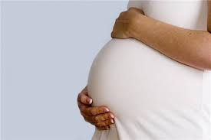
Gebe ve Emziren Kadınlar
Gebe ve emziren kadınların uzanarak dinlenebilecekleri uygun şartlar sağlanır.
“Gebe veya Emziren Kadınların Çalıştırılma Şartlarıyla Emzirme Odaları ve Çocuk Bakım Yurtlarına Dair Yönetmelik” hükümleri dikkate alınarak uygun şartlar sağlanır.
Notes:
Gebe ve emziren kadınların uzanarak dinlenebilecekleri uygun şartlar sağlanır. 14/7/2004 tarihli ve 25522 sayılı Resmî Gazete’de yayımlanan Gebe veya Emziren Kadınların Çalıştırılma Şartlarıyla Emzirme Odaları ve Çocuk Bakım Yurtlarına Dair Yönetmelik hükümleri de dikkate alınarak uygun şartlar sağlanır.

Slide 42
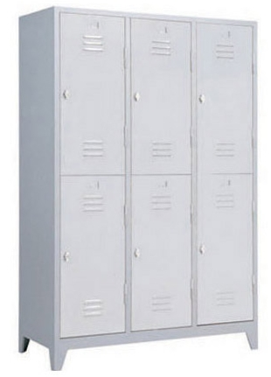
Soyunma yeri ve elbise dolabı
İş elbisesi giyme zorunluluğu olan çalışanlar için, yeterli büyüklükte, uygun aydınlatma, havalandırma, termal konfor ve hijyen şartlarını haiz, kadın ve erkek çalışanlar için ayrı ayrı soyunma yerleri sağlanır.
Soyunma yerlerinin kolayca ulaşılabilir ve yeterli kapasitede olması ve buralarda yeterli sayıda oturma yeri bulunması sağlanır.
Soyunma odalarında her çalışan için çalışma saatleri içinde giysilerini koyabilecekleri yeterli büyüklükte kilitli dolaplar bulundurulur.
Soyunma yeri gerekmeyen işyerlerinde çalışanların elbiselerini koyabilecekleri uygun bir yer ayrılır.
Notes:
50 - İş elbisesi giyme zorunluluğu olan çalışanlar için, yeterli büyüklükte, uygun aydınlatma, havalandırma, termal konfor ve hijyen şartlarını haiz, kadın ve erkek çalışanlar için ayrı ayrı soyunma yerleri sağlanır. Çalışanların soyunma yerleri dışındaki yerlerde giysilerini değiştirmelerine izin verilmez. Soyunma yerlerinin kolayca ulaşılabilir ve yeterli kapasitede olması ve buralarda yeterli sayıda oturma yeri bulunması sağlanır.
51 - Soyunma odalarında her çalışan için çalışma saatleri içinde giysilerini koyabilecekleri yeterli büyüklükte kilitli dolaplar bulundurulur. Nemli, tozlu, kirli, tehlikeli maddeler ile çalışılan yerlerde ve benzeri işlerde iş elbiseleri ile harici elbiselerin ayrı yerlerde saklanabilmesi için yan yana iki bölmeli veya iki ayrı elbise dolabı sağlanır. Soyunma yeri gerekmeyen işyerlerinde çalışanların elbiselerini koyabilecekleri uygun bir yer ayrılır.

Slide 43
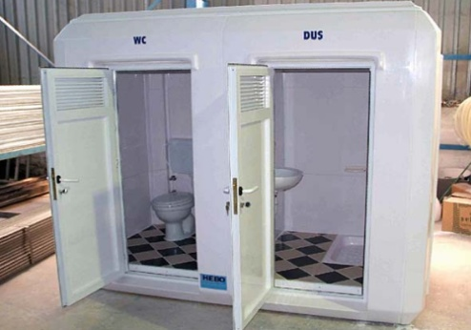
Duşlar ve Lavabolar
Yapılan işin veya sağlıkla ilgili nedenlerin gerektirmesi halinde veya çalışanların yıkanmalarının temizlenmelerinin gerektiği her durumda, kadın ve erkek çalışanlar için ayrı ayrı sıcak ve soğuk akarsuyu bulunan uygun yıkanma yerleri ve duşlar tesis edilir.
Duşlar, çalışanların rahatça yıkanabilecekleri genişlikte, dışarıdan içerisi görünmeyecek, uygun havalandırma, aydınlatma, termal konfor ve hijyen şartları sağlanacak şekilde yapılır.
Notes:
52 - Yapılan işin veya sağlıkla ilgili nedenlerin gerektirmesi halinde veya çalışanların yıkanmalarının temizlenmelerinin gerektiği her durumda, kadın ve erkek çalışanlar için ayrı ayrı sıcak ve soğuk akarsuyu bulunan uygun yıkanma yerleri ve duşlar tesis edilir. Duşlar, çalışanların rahatça yıkanabilecekleri genişlikte, dışarıdan içerisi görünmeyecek, uygun havalandırma, aydınlatma, termal konfor ve hijyen şartları sağlanacak şekilde yapılır.
53 - Duşlar ve lavaboların her zaman çalışanların kullanımına hazır halde olması sağlanır, buralarda gerekli temizlik malzemeleri bulundurulur. Duş veya lavaboların soyunma yerlerinden ayrı yerlerde bulunması durumunda, duş ve lavabolar ile soyunma yerleri arasında kolay bağlantı sağlanır.
54 - Duş tesisi gerektirmeyen işlerde, çalışma yerlerinin ve soyunma odalarının yakınında, gerekiyorsa akar sıcak suyu da olan, lavabolar bulunur. Lavabolar erkek ve kadın çalışanlar için ayrı ayrı yapılır.

Slide 44
Duşlar ve Lavabolar (devam)
Duşlar ve lavaboların her zaman çalışanların kullanımına hazır halde olması sağlanır, buralarda gerekli temizlik malzemeleri bulundurulur.
Duş veya lavaboların soyunma yerlerinden ayrı yerlerde bulunması durumunda, duş ve lavabolar ile soyunma yerleri arasında kolay bağlantı sağlanır.
Duş tesisi gerektirmeyen işlerde, çalışma yerlerinin ve soyunma odalarının yakınında, gerekiyorsa akar sıcak suyu da olan, lavabolar bulunur.
Lavabolar erkek ve kadın çalışanlar için ayrı ayrı yapılır.
Notes:
52 - Yapılan işin veya sağlıkla ilgili nedenlerin gerektirmesi halinde veya çalışanların yıkanmalarının temizlenmelerinin gerektiği her durumda, kadın ve erkek çalışanlar için ayrı ayrı sıcak ve soğuk akarsuyu bulunan uygun yıkanma yerleri ve duşlar tesis edilir. Duşlar, çalışanların rahatça yıkanabilecekleri genişlikte, dışarıdan içerisi görünmeyecek, uygun havalandırma, aydınlatma, termal konfor ve hijyen şartları sağlanacak şekilde yapılır.
53 - Duşlar ve lavaboların her zaman çalışanların kullanımına hazır halde olması sağlanır, buralarda gerekli temizlik malzemeleri bulundurulur. Duş veya lavaboların soyunma yerlerinden ayrı yerlerde bulunması durumunda, duş ve lavabolar ile soyunma yerleri arasında kolay bağlantı sağlanır.
54 - Duş tesisi gerektirmeyen işlerde, çalışma yerlerinin ve soyunma odalarının yakınında, gerekiyorsa akar sıcak suyu da olan, lavabolar bulunur. Lavabolar erkek ve kadın çalışanlar için ayrı ayrı yapılır.

Slide 45
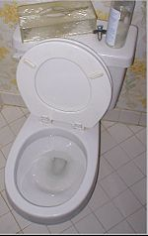
Tuvalet ve Lavabolar
Çalışma yerlerine, dinlenme odalarına, soyunma yerlerine, duş ve yıkanma yerlerine yakın yerlerde, kadın ve erkek çalışanlar için ayrı ayrı olmak üzere, uygun havalandırma, aydınlatma, termal konfor ve hijyen şartları sağlanacak nitelikte yeterli sayıda tuvalet, lavabolar tesis edilir.
Tuvalet ve lavabolarda gerekli temizlik malzemeleri bulundurulur.
Tuvalet ve lavabolar, insan ve çevre sağlığı yönünden risk oluşturmayacak şekilde su depolarına, su geçen yerlere, gıda maddelerinin depolandığı veya işlendiği yerlere uzak şekilde yerleştirilir.
Notes:
55 - Çalışma yerlerine, dinlenme odalarına, soyunma yerlerine, duş ve yıkanma yerlerine yakın yerlerde, kadın ve erkek çalışanlar için ayrı ayrı olmak üzere, uygun havalandırma, aydınlatma, termal konfor ve hijyen şartları sağlanacak nitelikte yeterli sayıda tuvalet, lavabolar tesis edilir. Tuvalet ve lavabolarda gerekli temizlik malzemeleri bulundurulur.
56 - Tuvalet ve lavabolar, insan ve çevre sağlığı yönünden risk oluşturmayacak şekilde su depolarına, su geçen yerlere, gıda maddelerinin depolandığı veya işlendiği yerlere uzak şekilde yerleştirilir.

Slide 46
Atık Sulara Drenaj Kanalı
İşyerlerinde atık ve birikinti suların aktığı ve toplandığı yerler, özel veya genel bir kanalizasyona veya fosseptiğe bağlanır ve uygun bir kapak ile örtülür, bu yerlerin çalışılan mahalden yeteri kadar uzakta bulunması sağlanır.
Atık su kanalizasyon kotunun kurtarmadığı durumlarda ise cebri olarak drenaj yapılarak taşmanın önlenmesi sağlanmalıdır.
Notes:
İşyerlerinde atık ve birikinti suların aktığı ve toplandığı yerler, özel veya genel bir kanalizasyona veya fosseptiğe bağlanır ve uygun bir kapak ile örtülür, bu yerlerin çalışılan mahalden yeteri kadar uzakta bulunması sağlanır. Atık su kanalizasyon kotunun kurtarmadığı durumlarda ise cebri olarak drenaj yapılarak taşmanın önlenmesi sağlanmalıdır.

Slide 47
İlk Yardım Odaları
İşyerinin büyüklüğü, yapılan işin niteliği ve kaza riskine göre, işyerinde bir ya da daha fazla ilk yardım ve acil müdahale odası bulunması sağlanır.
İlkyardım odaları yeterli ilk yardım malzemesi ve ekipmanı ile teçhiz edilir ve buralarda sedyeler kullanıma hazır halde bulundurulur.
Çalışma şartlarının gerektirdiği her yerde ilkyardım ekipmanları kolay erişilebilir yerlerde bulundurulur.
Acil servis adresleri ve telefon numaraları görünür yerlerde bulundurulur.
Güvenlik ve Sağlık İşaretleri Yönetmeliğine uygun şekilde işaretlenmeler yapılır
Notes:
58 - İşyerinin büyüklüğü, yapılan işin niteliği ve kaza riskine göre, işyerinde bir ya da daha fazla ilk yardım ve acil müdahale odası bulunması sağlanır.
59 - İlkyardım odaları yeterli ilk yardım malzemesi ve ekipmanı ile teçhiz edilir ve buralarda sedyeler kullanıma hazır halde bulundurulur. Bu yerler, Güvenlik ve Sağlık İşaretleri Yönetmeliğine uygun şekilde işaretlenir.
60 - Çalışma şartlarının gerektirdiği her yerde ilkyardım ekipmanları kolay erişilebilir yerlerde bulundurulur, Güvenlik ve Sağlık İşaretleri Yönetmeliğine uygun şekilde işaretlenir. Acil servis adresleri ve telefon numaraları görünür yerlerde bulundurulur.

Slide 48
Engelli Çalışanlar
Engelli çalışanların bulunduğu işyerlerinde bu çalışanların durumları dikkate alınarak gerekli düzenleme TS 9111- TS 12460 standartları göz önünde bulundurularak yapılır.
Bu düzenleme özellikle engelli çalışanların doğrudan çalıştığı yerlerde ve kullandıkları kapı, geçiş yeri, merdiven, servis araçları, duş, lavabo ve tuvaletlerde yapılır.
Notes:
Engelli çalışanların bulunduğu işyerlerinde bu çalışanların durumları dikkate alınarak gerekli düzenleme TS 9111- TS 12460 standartları göz önünde bulundurularak yapılır. Bu düzenleme özellikle engelli çalışanların doğrudan çalıştığı yerlerde ve kullandıkları kapı, geçiş yeri, merdiven, servis araçları, duş, lavabo ve tuvaletlerde yapılır.

Slide 49
Açık alanlardaki çalışmalarda özel önlemler
İşyerindeki açık çalışma yerleri, yollar ve çalışanların kullandığı diğer açık alanlar, yaya ve araç trafiğinin güvenli bir şekilde yapılmasını sağlayacak şekilde düzenlenir.
İşyeri sahasındaki ana yollar, tamir, bakım, gözetim ve denetim için kullanılan diğer yollar ile yükleme ve boşaltma yerlerinde, kapılar ve girişler, ulaşım yolları - tehlikeli alanlar, merdivenler, yürüyen merdivenler ve bantlar için özel tedbirler başlıkları altında belirtilen hususlar uygulanır.
Ulaşım yolları - tehlikeli alanlar başlığı altında belirtilen hususlar aynı zamanda açık alanlardaki çalışma yerlerinde de uygulanır.
Notes:
62 - İşyerindeki açık çalışma yerleri, yollar ve çalışanların kullandığı diğer açık alanlar, yaya ve araç trafiğinin güvenli bir şekilde yapılmasını sağlayacak şekilde düzenlenir. İşyeri sahasındaki ana yollar, tamir, bakım, gözetim ve denetim için kullanılan diğer yollar ile yükleme ve boşaltma yerlerinde, kapılar ve girişler, ulaşım yolları - tehlikeli alanlar, merdivenler, yürüyen merdivenler ve bantlar için özel tedbirler başlıkları altında belirtilen hususlar uygulanır. Ulaşım yolları - tehlikeli alanlar başlığı altında belirtilen hususlar aynı zamanda açık alanlardaki çalışma yerlerinde de uygulanır.
63 - Açık çalışma alanları gün ışığının yeterli olmadığı hallerde uygun şekilde aydınlatılır.
64 - Açık alanda yapılan çalışmalarda riskler değerlendirilerek çalışanlar özellikle;
a) Olumsuz hava şartlarına ve gerekli hallerde cisim düşmelerine,
b) Zararlı düzeyde gürültüden ve gaz, buhar, toz gibi zararlı dış etkilere,
c) Düşme ve kaymalara,
karşı korunur.
65- Açık alanda yapılan çalışmalarda çalışanların, herhangi bir tehlike durumunda işyerini hemen terk etmeleri veya kısa sürede yardım alabilmeleri sağlanır.

Slide 50
Açık alanlardaki çalışmalarda özel önlemler (devam)
Açık çalışma alanları gün ışığının yeterli olmadığı hallerde uygun şekilde aydınlatılır.
Açık alanda yapılan çalışmalarda çalışanlar özellikle;
Olumsuz hava şartlarına ve gerekli hallerde cisim düşmelerine,
Zararlı düzeyde gürültüden ve gaz, buhar, toz gibi zararlı dış etkilere,
Düşme ve kaymalara,
karşı korunur.
Açık alanda yapılan çalışmalarda çalışanların, herhangi bir tehlike durumunda işyerini hemen terk etmeleri veya kısa sürede yardım alabilmeleri sağlanır.
Notes:
62 - İşyerindeki açık çalışma yerleri, yollar ve çalışanların kullandığı diğer açık alanlar, yaya ve araç trafiğinin güvenli bir şekilde yapılmasını sağlayacak şekilde düzenlenir. İşyeri sahasındaki ana yollar, tamir, bakım, gözetim ve denetim için kullanılan diğer yollar ile yükleme ve boşaltma yerlerinde, kapılar ve girişler, ulaşım yolları - tehlikeli alanlar, merdivenler, yürüyen merdivenler ve bantlar için özel tedbirler başlıkları altında belirtilen hususlar uygulanır. Ulaşım yolları - tehlikeli alanlar başlığı altında belirtilen hususlar aynı zamanda açık alanlardaki çalışma yerlerinde de uygulanır.
63 - Açık çalışma alanları gün ışığının yeterli olmadığı hallerde uygun şekilde aydınlatılır.
64 - Açık alanda yapılan çalışmalarda riskler değerlendirilerek çalışanlar özellikle;
a) Olumsuz hava şartlarına ve gerekli hallerde cisim düşmelerine,
b) Zararlı düzeyde gürültüden ve gaz, buhar, toz gibi zararlı dış etkilere,
c) Düşme ve kaymalara,
karşı korunur.
65- Açık alanda yapılan çalışmalarda çalışanların, herhangi bir tehlike durumunda işyerini hemen terk etmeleri veya kısa sürede yardım alabilmeleri sağlanır.

Slide 51
Barınma Yerleri
Barınma, dinlenme ve sosyal amaçlı kullanılan tesisler, yanıcı olmayan ve kolay tutuşmayan malzemeden inşa edilir.
Barınma amacıyla çadır ve branda kullanılmaz.
Barınma yerlerinin ısıtılmasında, duman, gaz ve yangın tehlikesine karşı gerekli tedbirler alınır, mangal, maltız, açık ateş vb. kullanılmaz.
Bu yerlerde uygun ve yeterli hijyenikşartlar, aydınlatma, havalandırma ve termal konfor şartları sağlanır.
Barınma yerlerinde yeterli sayıda tuvalet, lavabo, duş yerleri bulunur. Bu yerlerde temizlik malzemeleri ile üst baş temizliği için gerekli araç-gereç ve makineler sağlanır.
Notes:
Barınma, dinlenme ve sosyal amaçlı kullanılan tesisler, yanıcı olmayan ve kolay tutuşmayan malzemeden inşa edilir. Barınma amacıyla çadır ve branda kullanılmaz. Barınma yerlerinin ısıtılmasında, duman, gaz ve yangın tehlikesine karşı gerekli tedbirler alınır, mangal, maltız, açık ateş vb. kullanılmaz. Bu yerlerde uygun ve yeterli hijyenikşartlar, aydınlatma, havalandırma ve termal konfor şartları sağlanır. Barınma yerlerinde yeterli sayıda tuvalet, lavabo, duş yerleri bulunur. Bu yerlerde temizlik malzemeleri ile üst baş temizliği için gerekli araç-gereç ve makineler sağlanır.

Slide 52
Çalışan Konutları
Çalışan konutları, sağlık gereklerine ve teknik şartlara uygun bir şekilde inşa edilir ve bu konutlarda bir konutta bulunması gereken tesisat kurulur ve tertibat bulundurulur.
Çalışan konutlarının, aileleri ile birlikte oturan çalışanlar için ayrı ev veya apartman şeklinde olması sağlanır.
Bekâr çalışanlara özgü binalarda, kadınlar ve 18 yaşından küçük çocukların, erkeklerin bulunduğu kısım ile bağlantısı olmayan ve birbirinden ayrı özel kısımlarda yatırılmaları sağlanır.
Notes:
Çalışan konutları, sağlık gereklerine ve teknik şartlara uygun bir şekilde inşa edilir ve bu konutlarda bir konutta bulunması gereken tesisat kurulur ve tertibat bulundurulur. Çalışan konutlarının, aileleri ile birlikte oturan çalışanlar için ayrı ev veya apartman şeklinde olması sağlanır. Bekâr çalışanlara özgü binalarda, kadınlar ve 18 yaşından küçük çocukların, erkeklerin bulunduğu kısım ile bağlantısı olmayan ve birbirinden ayrı özel kısımlarda yatırılmaları sağlanır.

Slide 53
TEŞEKKÜRLER!

